Slide 1


L’HEBDO
Direction du marché des Professionnels, Agriculture, Viticulture et Associations de Proximité
L’ESSENTIEL DE VOS INFOS MARCHÉ
2024 S5 avec évolutions S17

Slide 2

Votre actualité…
Bénéficiaires
Effectifs :
[ Nouvelles dispositions ]

Slide 3
Le sommaire
01
Nouvelles dispositions concernant les entrées en relations (EER)
- Spécificité en cas du Score de Vigilance LCB-FT Rouge avec opposition SLAB (évolution s17)
02
Nouvelles dispositions concernant les personnes politiquement exposées (PPE)

Slide 5




Nouvelles dispositions concernant les EER
Pour toutes les entrées en relation, la collecte de l’extrait du Registre National des Bénéficiaires Effectifs (RNBE) devient dorénavant la norme.
  Tout autre document d’identification BE devenant de ce fait transitoire et exceptionnel dans l’attente de l’extrait du RNBE (risque de requalification du TOP CC en rouge en l’absence de l’extrait RNBE)
Quelles démarches côté client et quelles sanctions pour non-déclaration?
Le formulaire de déclaration des bénéficiaires effectifs doit être déposé par notre client lors de la demande d'immatriculation sur le site du guichet unique*.
Le fait pour le bénéficiaire effectif de ne pas transmettre les informations requises dans le délai de 30 jours ou de transmettre des informations inexactes ou incomplètes constitue un délit pénal et peut être puni de 6 mois d'emprisonnement et de 7 500 € d'amende (Ordonnance du 12 février 2020)
Rappel : qu’est-ce que le Bénéficiaire Effectif ?
*C'est la loi pour la croissance et la transformation des entreprises, dite loi Pacte de 2019 qui a mis en place le guichet électronique des formalités des entreprises (guichet unique) afin de se substituer aux 6 centres des formalités jusqu'alors existants, dans un but de simplification des démarches.
Depuis le 1er janvier 2023, l'utilisation du guichet unique pour toutes les démarches d'immatriculation, de modification et de cessation est obligatoire.

Slide 6
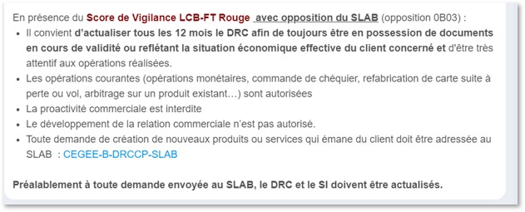
Nouvelles dispositions concernant les EER Personnes Morales
Lors de l’Entrée en En Relation avec une Personne Morale, si un des Bénéficiaires Effectifs, est présent dans le SI et que ce dernier est scoré rouge avec opposition (0B03) du SLAB, il convient de recueillir l’accord du SLAB en amont de la création du client bancaire de cette personne morale.
En effet, l’interdiction de développement de la relation commerciale avec un client scoré et opposé SLAB vise également l’interdiction d’entrer en relation avec une personne morale dont il est BE.
Vous trouverez les points d’attention relatifs aux clients, scorés rouge et opposés SLAB dans CloE (mot-clé « score rouge »)

Slide 7
Synthèse : Quel justificatif « Bénéficiaire Effectif » recueillir lors de l’EER avec une société ?
Deux cas de figure :
Lors de l’EER d’une société déjà existante :
  Toutes les sociétés inscrites au Registre du Commerce doivent avoir déclaré leurs Bénéficiaires Effectifs
  Au même titre que les autres documents réglementaires, l’extrait du RNBE doit être en notre possession avant de procéder à l’ouverture du compte
  Pour ce cas de figure, dès lors que l’entité titulaire a été créée, la surveillance automatique Infogreffe permet de récupérer dans le SI sous 24/48h le K-Bis, les Statuts et l’extrait du RNBE
Lors de l’EER d’une société en création :
  Dans l’attente de la remise de l’extrait du RNBE, le client doit nous fournir préalablement à l’ouverture du compte le justificatif du dépôt de demande d’extrait RNBE
  Une fois l’immatriculation de la société réalisée, et le SIREN saisi dans notre base, la mise en surveillance du client se fait automatiquement et l’extrait du RNBE est rapatrié selon le process précité
Pour les EER avant le 01/07/2022, le DIBE reste valable, sous réserve que la surveillance BE soit active

Slide 9

Nouvelles dispositions concernant les PPE
La collecte du formulaire d’auto-déclaration pour les Personnes Politiquement Exposées devient obligatoire pour tous nos Représentants Légaux ou Bénéficiaires Effectifs
En application de l’article R 561-18 du Code Monétaire et Financier, dont les dispositions sont venues étendre le champ des Contrôles de 1er Niveau, il est désormais demandé de recueillir, pour chaque entrée en relation, pour l’ensemble des Représentants Légaux et Bénéficiaires Effectifs de nos clients, un formulaire d’auto-déclaration au regard de la définition des Personnes Politiquement Exposées.
Les Représentants Légaux peuvent signer le document des Bénéficiaires Effectifs.
En cas de déclaration « Oui », il convient de se rapprocher du SLAB : cegee-b-drccp-slab@cegee.caisse-epargne.fr
A votre disposition un mode opératoire pour la saisie des PPE sous Mysys

